Slide 1
Изазови развоја тржишта осигурања криптовалута
Академија техничко-уметничких струковних студија Београд
ICT Одсек
XX Међународни симпозијум: „Савремени проблеми развоја тржишта осигурања“.
Београд, јуни 2022
др Ана Славковић проф

Slide 2
Увод
Гледано кроз историју... осигурање, имовина и новац су категорије које су се паралелно развијале и биле регулисане законима.
Еволуција новца
Најпопуларније криптовалуте
Биткоин
Блокчеин
Рударење
Новчаници
Крипто берзе
Осигурање

Slide 3
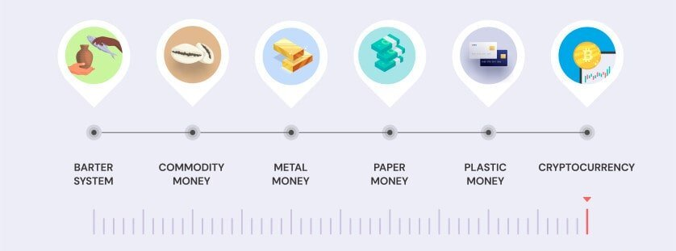
Еволуција новца...
Шта је криптовалута?
Криптовалуте су средство размене које користи криптографију за сигурност трансакција и контролисање стварања додатних јединица валуте.
Децентрализација - њих нити издаје нити контролише централна банка, нити било која друга институција. Криптовалуте креирају њихови корисници кроз процес који је познат као "рударење".

Slide 4
Биткоин је постао прва децентрализована криптовалута 2009.
Године 2013. постојало је 66 различитих криптовалута.
Фебруара 2022. је постојало 10.397 криптовалута.
У априлу 2022. у свету постоји око 18.000 врста различитих криптовалута.
Ноћас – 19.818 крипто.

Slide 5
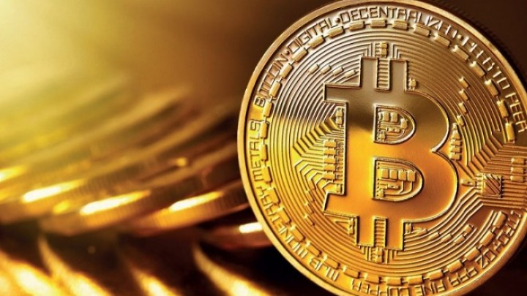
Биткоин
У питању је децентрализована, дистрибуирана, псеудо-анонимна платна пеер-то-пеер мрежа која функционише помоћу комплексног алгоритма, а уједно и валута коју та мрежа користи.
Трансакције су верификоване помоћу мрежних чворова и записане су у главну књигу трансакција која се зове блокчејн.
Прве дигивалуте 1983.г
„Јапански ентитет“, Сатоши Накамото (чији је идентитет и даље анониман), је 2008. године објавио најпре рад на конференцији, па затим широко распрострањену књигу о потенцијалу криптовалуте и 2009. спровео прву трансакцију са најпознатијом криптовалутом до данас: биткоином.

Slide 6
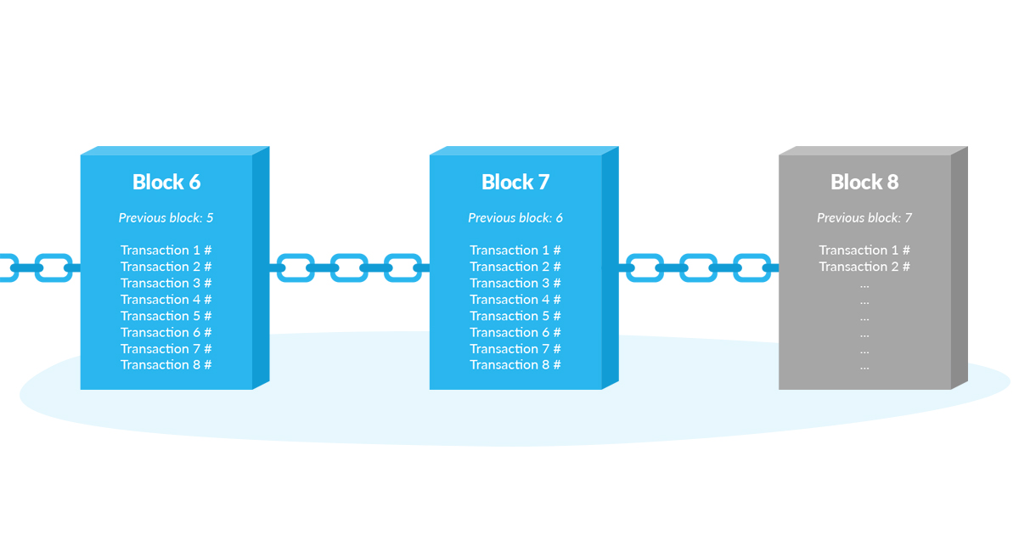
Блокчеин
Блокчеин је регистар свих трансакција које су се икад десиле у биткоиновом систему.
Оно што је код блокчеина велика иновација је начин на који се информације о трансакцијама шаљу и складиште.
Име “Блокчеин” је састављен од речи “Блок” (блок) и “чеин” (ланац). Дакле, буквално преведено, блокчеин је ланац блокова.
Наиме, код биткоина се трансакције пакују у блокове, а блокови се везују у ланац. За везивање блокова користи се криптографија, прецизније ХЕШ функција, на начин да је немогуће променити садржај једног блока, а да се не промени садржај свих блокова који иду након њега.
Ово је изузетно битно својство блокчеина јер обезбеђује непромењивост података који су уписани у блокчеин.

Slide 7
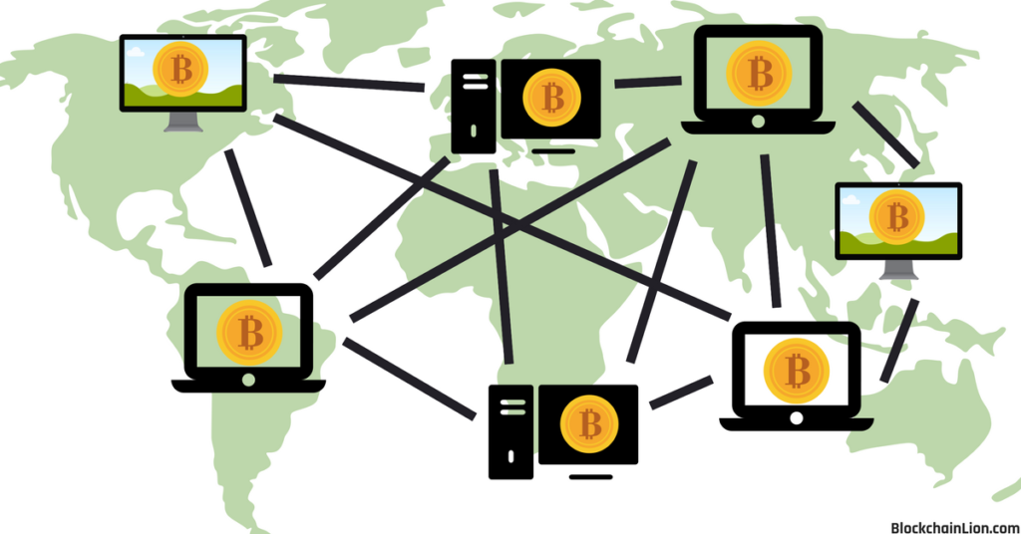
Сви корисници биткоина су повезани у пеер-то-пеер мрежу и сваки корисник представља једно чвориште (енгл. нод) те мреже.
Сваки корисник биткоина има приватни кључ, јавни кључ и биткоин адресу.
Јавни кључ се креира од приватног кључа.
Затим се од јавног кључа креира биткоин адреса на коју се примају биткоини и њега нема потребе крити.

Slide 8
Врло је важно да се добро чува приватни кључ.
Приватним кључем се потписују трансакције са биткоин адресе која је за тај кључ везана.
Замислите да је биткоин адреса ваш број банковног рачуна, а приватни кључ ваш пин којим верификујете плаћања са тог рачуна.
Отприлике тако функционише, уз једну врло битно разлику:
Ако изгубите пин којим верификујете трансакције са банковног рачуна, банка ће вам издати нови.
Ако изгубите приватни кључ, изгубили сте заувек биткоине на адреси за коју је тај приватни кључ везан. Ти биткоини и даље постоје, али им нико не може приступити без приватног кључа.

Slide 9
Рударење
Рударење је процес стварања одређене криптовалуте.
Рудари су неопходни како би криптовалуте базиране на блокчејну и "Пруф оф ворк" концепту валидације функционисале.
Рударење се састоји у активности одржавања биткоин мреже.
Овде је кључни параметар - Хеш функција
Хеш функција је криптографска функција која податке произвољне дужине конвертује у податке фиксне дужине. Биткоин користи СХА256 хеш функцију.

Slide 10
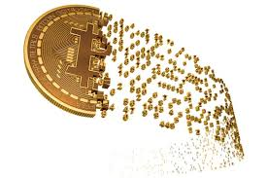
У основи, блокчеин је компјутерски фајл за складиштење података.

Slide 11
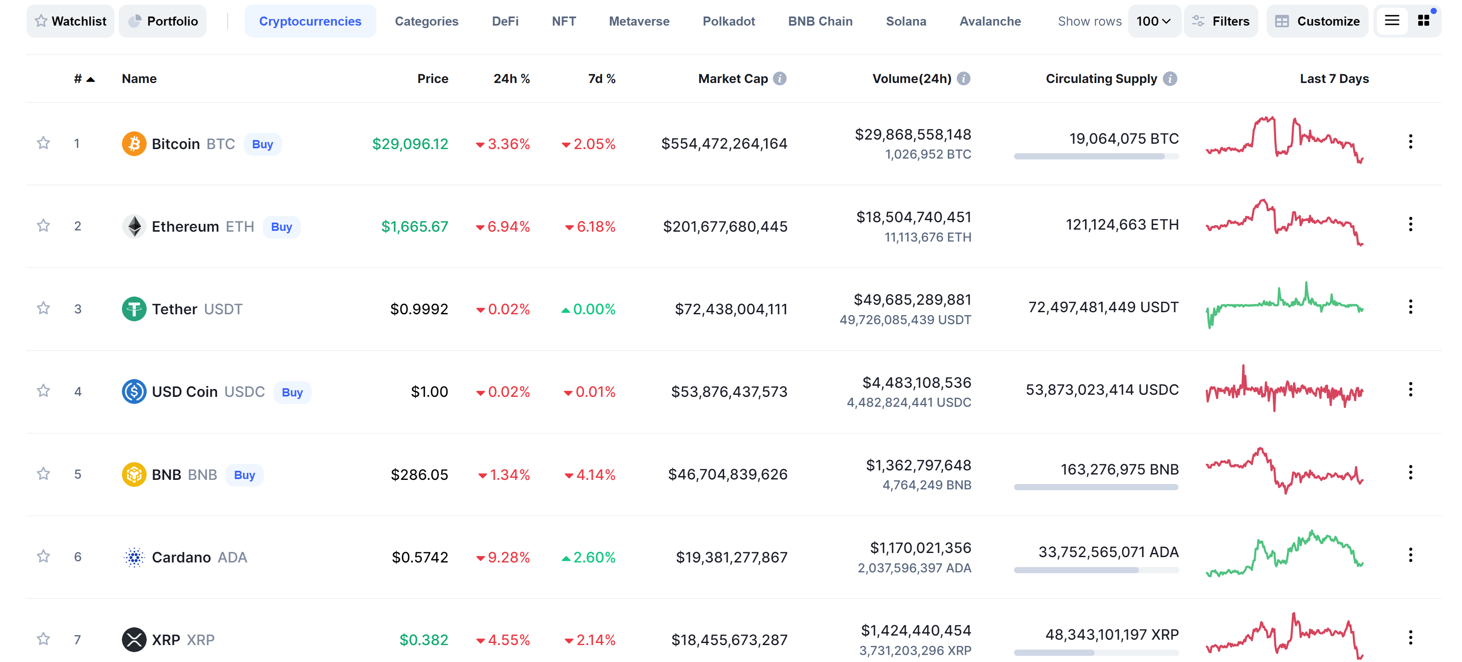
Најпопуларније криптовалуте

Slide 12
Статус легалности криптовалута
варира од државе до државе и још увек је недефинисан или у стању промене у многима од њих.
Док већина држава законом не брани коришћење криптовалута, њихов статус као новца није чврсто утврђен
У Србији су криптовалуте регулисане од јануара 2021. године Законом о дигиталној имовини и посматрају се као дигитална имовина.

Slide 13
Нестабилност тржишта је разлог зашто стручњаци за улагање препоручују задржавање било каквих улагања у криптовалуте на мање од 5% укупног портфолија.

Slide 14
Потенцијални ризици за криптовалуте могу бити следећи:
Злоупотреба Блокчеин технологије за финансирање тероризма, трговине наркотицима и утаје пореза
Губитак или злоупотреба приватног кључа
Преваре унутар рударских пулова
Клауд мининг
Дигитални новчаник (веома осетљиви на хаковање)
Берзе (јапанска берза Биткоин Мт. Гоx је прогласила банкрот неколико година уназад, након злонамерног упада хакера, приликом чега је изгубљено више од 450 милиона долара у Биткоинима.)

Slide 15
Предмети осигурања, везани за криптовалуте, могу бити следећи:
Матичне плоче
Процесори – ЦПУ
Графичке картице – ГПУ
Хард дискови
Меморије
Напајања
Екрани
Каблови,адаптери и конектори
Хардверски новчаници (УСБ уређај)
Папирни новчаници
Мобилни уређај
БТЦ ригови
Специјализоване машине за рударење (нпр Хотспот Хелиум минер)

Slide 16
Закључак
Човечанство је у фази трансформације, преласка на децентрализован систем плаћања заснован на криптографији и преносу информација преко великог броја посредника.
Ова технологија још није законски регулисана у многим земљама, сматра се као област са повишеним ризиком од крађа и превара.
Осигурање може наћи своју прилику да понуди услуге заштите од неповољних исхода корисницима у области физичких уређаја са којима се рудари, стварају блокчејнови или складиште подаци.

Slide 17
Хвала на пажњи!
ana.slavkovic@ict.edu.rs

